Slide 1
«Роль семьи при
построении
профессиональной
траектории ребенка»
Начальник отдела профориентации
КЦ «Работа России» г.Новокузнецка
Лузина Ольга Евгеньевна

Slide 2
Удачный выбор профессии…
Можно ли его осуществить?
От кого это зависит и как заранее определить, что выбор сделан правильно?
Чем могут помочь родители?

Slide 3
Два пути выбора профессии:
1. Метод «проб и ошибок»: Практика показывает, что первую профессию в молодости часто выбирают наугад. Человек ищет вслепую, пробуя себя в разных сферах, пока не найдет то, что будет приносить ему средства, чтобы достойно существовать, и удовлетворение от процесса работы.
2. Метод осознанного выбора: человек изучает самого себя, свои интересы и склонности, особенности мышления, памяти, внимания, особенности нервной системы и потом делает выбор.

Slide 4
Семья – это то пространство, где формируется отношение к работе, к профессиональной деятельности. У каждого взрослого есть свое представление о работе, которое он, порой того сам не понимая, передает ребенку.

Slide 5
Какие искушения стоят перед подростком, когда он выбирает себе профессию?
Мода и популярность профессии.
Приблизительное представление о содержании будущей профессии.
Влияние сверстников.
Ориентация на мнение случайных людей.
Внешнее впечатление о профессии.
Выбор вопреки или назло кому-либо.
Игнорирование медицинских противопоказаний.
Отсутствие запасных вариантов выбора.
Материальная сторона.
Недостаточный учет собственных способностей.

Slide 6
Типичные ошибки:
Родители не учитывают, что выбор профессии – процесс не только рациональный, но и эмоциональный.
Предложение родителей не соответствует мотивации ребенка, потому что родители не воспринимают его всерьез.
Родители предлагают ребенку не профессию, а учебное заведение.
Родители предлагают ребенку выбрать профессию, которая с их точки зрения, всегда будет востребована.
Родители предъявляют ребенку завышенные требования, не соответствующие его возможностям.

Slide 7
Помните:
степень Вашего влияния на выбор образовательного маршрута и профессиональное самоопределение ребёнка колоссальна!

Slide 8
Рейтинг потребности работодателей в специалистах на 01.02.2024г. город Новокузнецк | кол-во вакансий
врачи всех профилей | 824
средний медперсонал (медицинские сестры, фельдшеры, акушерки) | 720
воспитатели, учителя, педагоги, преподаватели спец.дисциплин, мастера производственного обучения, специалисты по социальной работе | 273
инженерно-технические специалисты, включая линейный руководящий персонал | 260
бухгалтеры, экономисты, налоговые инспекторы, специалисты по закупкам (44-ФЗ) | 113
охранники, инспекторы службы безопасности | 103
юристы (оперативные уполномоченные, дознаватели, судебные приставы, юрисконсульты) | 98
менеджеры, агенты в сфере торговли, коммерции, снабжения | 65
специалисты IT -технологий | 62
риэлтеры | 40

Slide 9
 | кол-во вакансий
сварщики всех видов, газорезчики | 624
водители автомобиля / в том числе водители автобусов | 537 / 187
механики и наладчики производственных машин и оборудования, слесари-ремонтники | 440
горнорабочие, проходчики, электрослесари подземные, машинисты горно-выемочных машин, машинисты электровозов подземных | 429
продавцы, кассиры торгового зала, продавцы-консультанты | 355
электромонтеры, электрослесари, электромеханики, электромонтажники | 297
монтажники по монтажу стальных и железобетонных конструкций | 206
повара, пекари, кондитеры | 132
станочники металлообрабатывающих станков, в т.ч. с программным управлением | 123
монтеры пути | 118
Рейтинг потребности работодателей
в рабочих кадрах на 01.02.2024г.
город Новокузнецк
столяры, плотники строительные, плотники-бетонщики, каменщики | 95
машинисты кранов, погрузчиков, подъемников и другой погрузочно-разгрузочной техники | 92
штукатуры, маляры, отделочники | 87

Slide 10
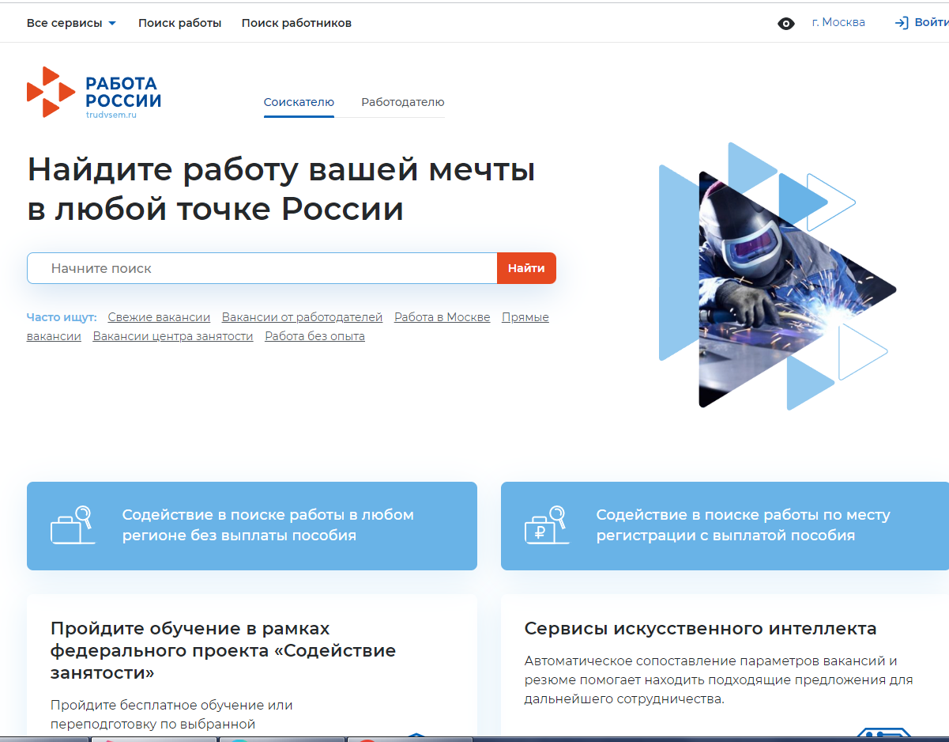

Slide 11
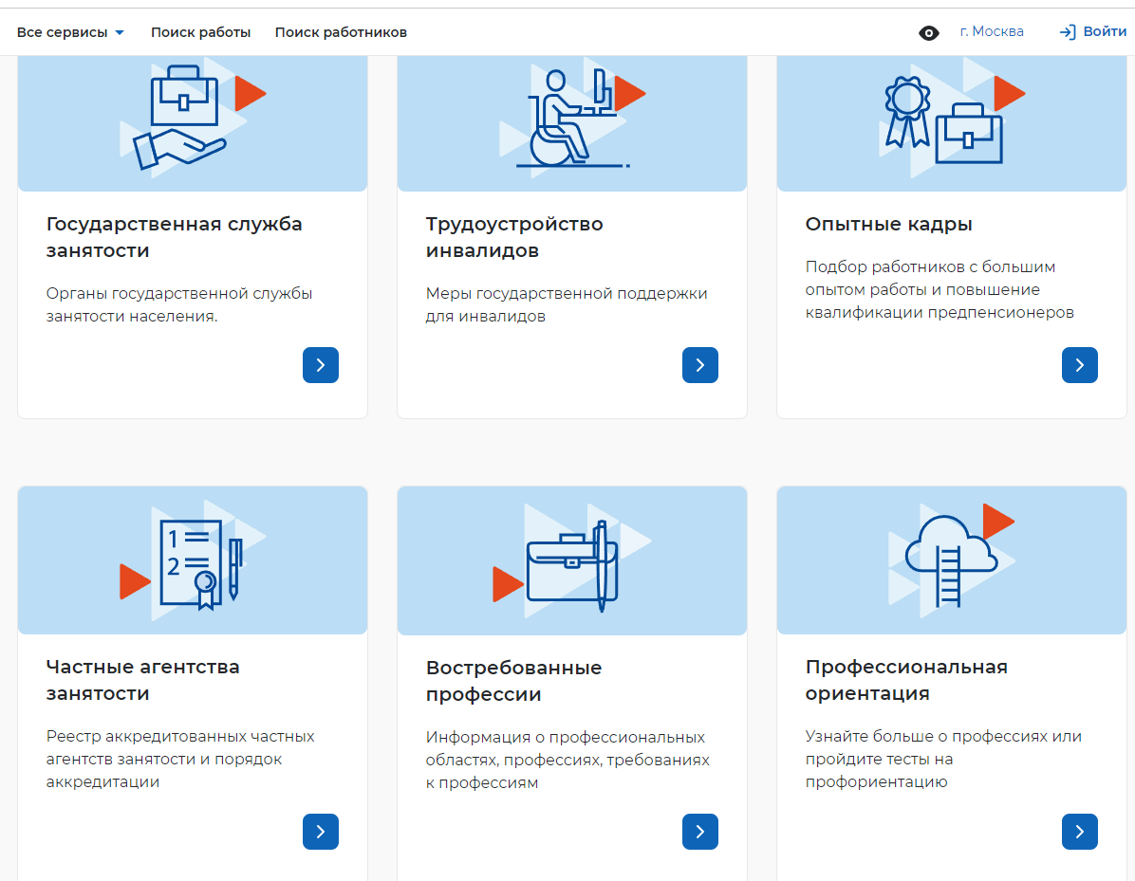

Slide 13
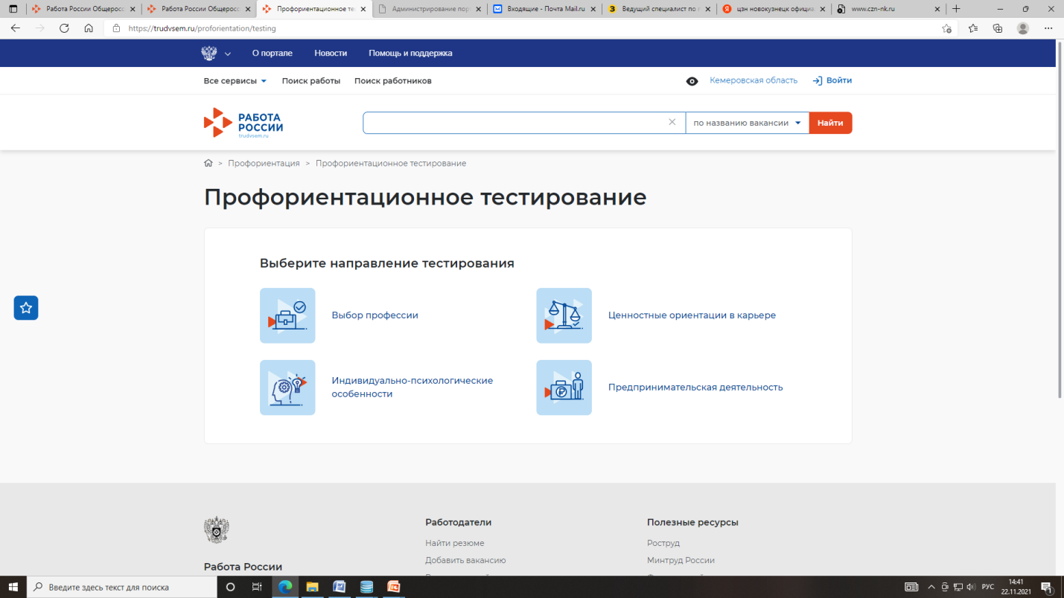

Slide 14
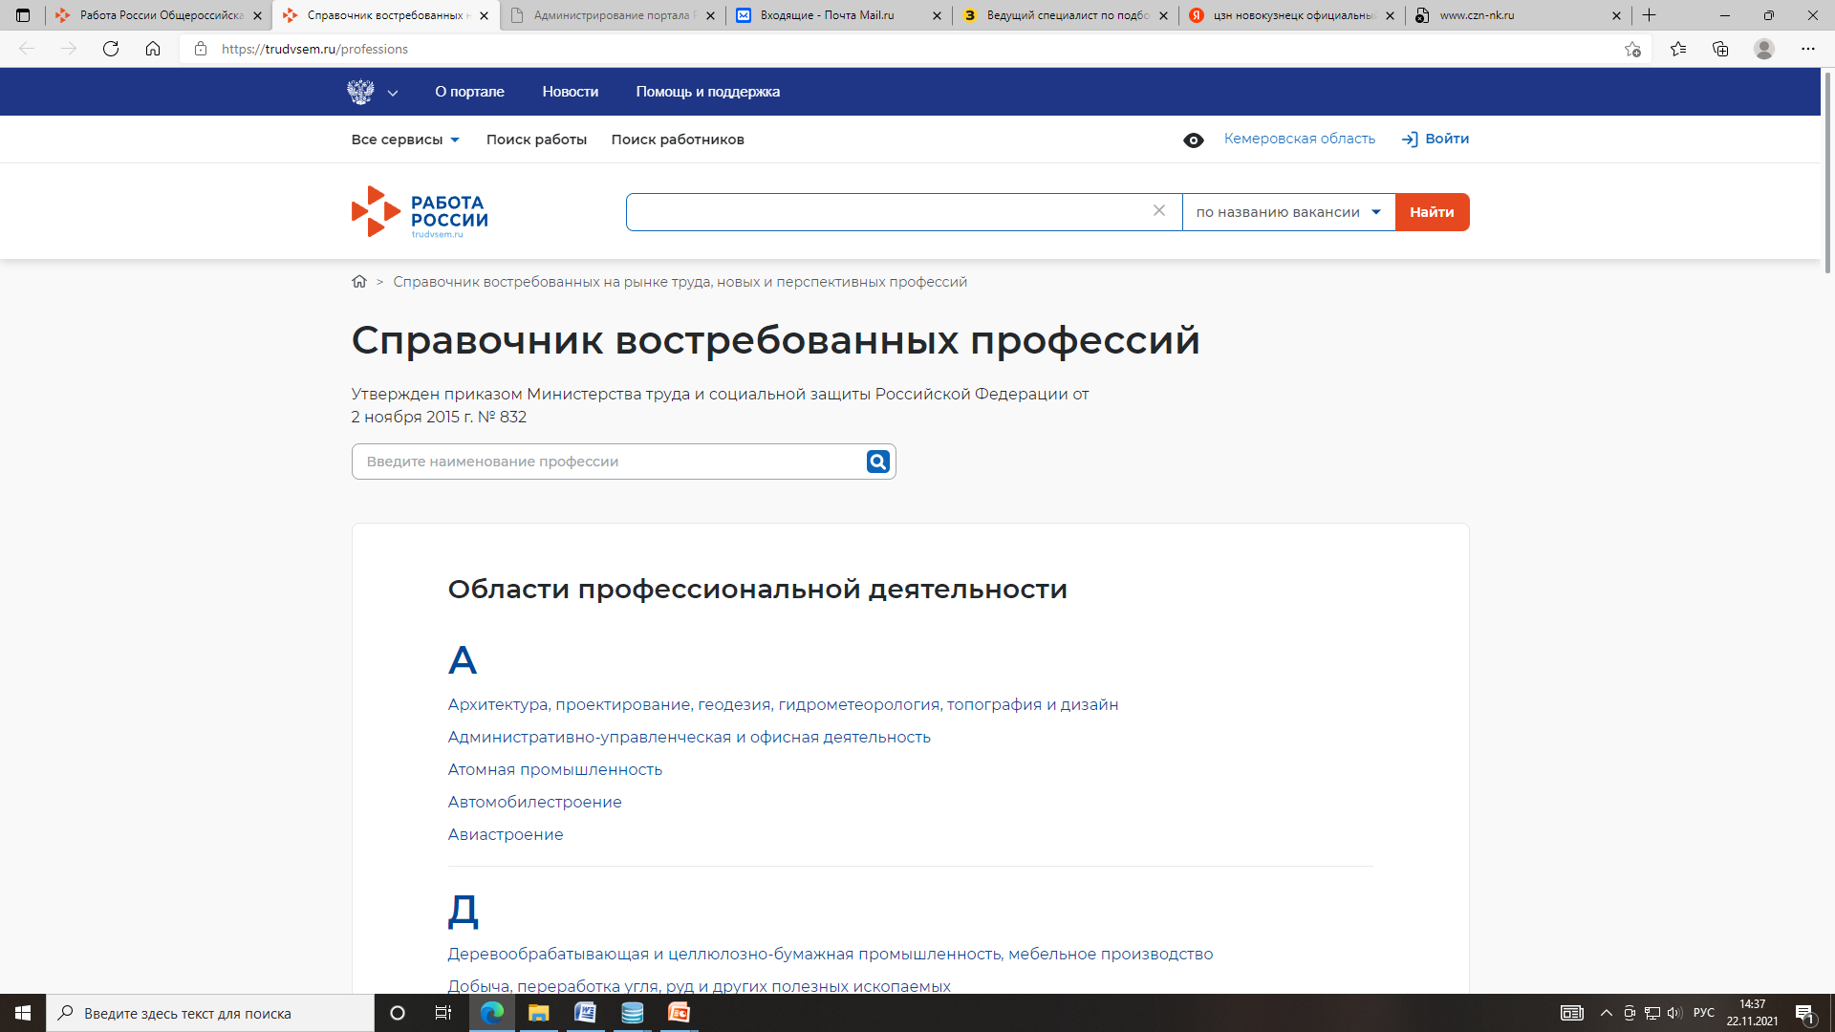

Slide 15
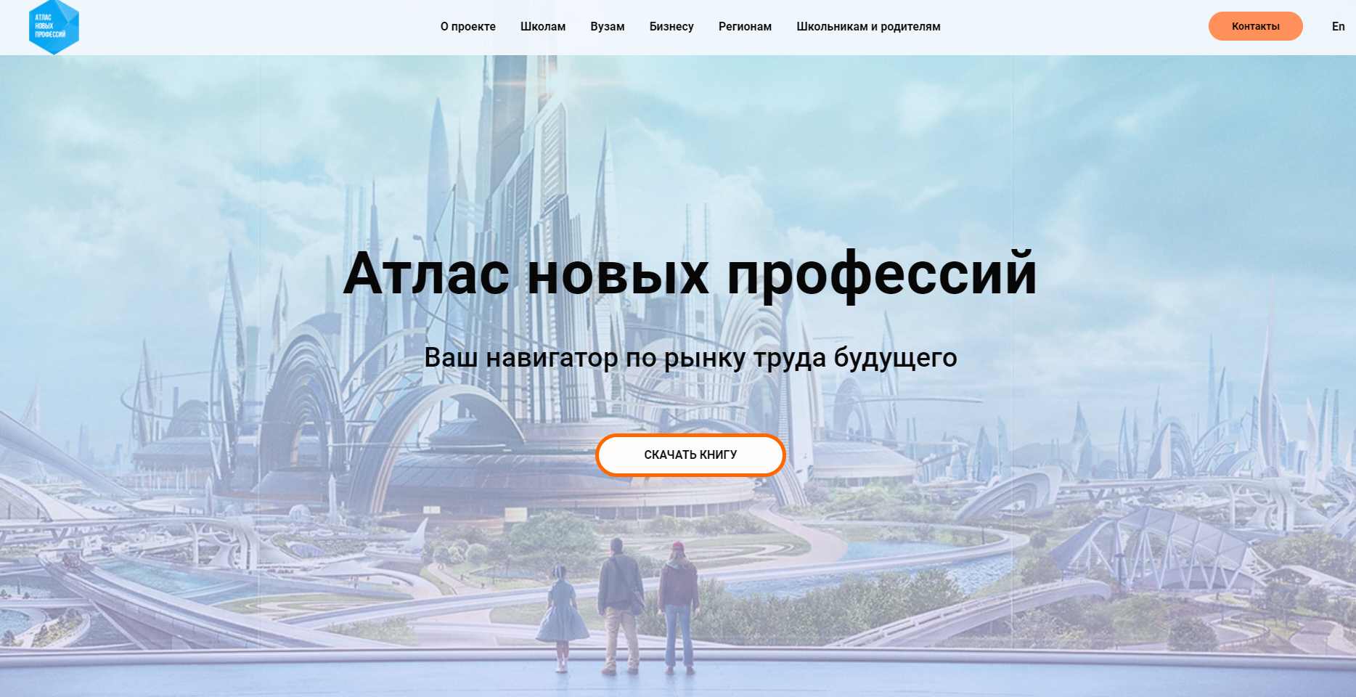

Slide 16
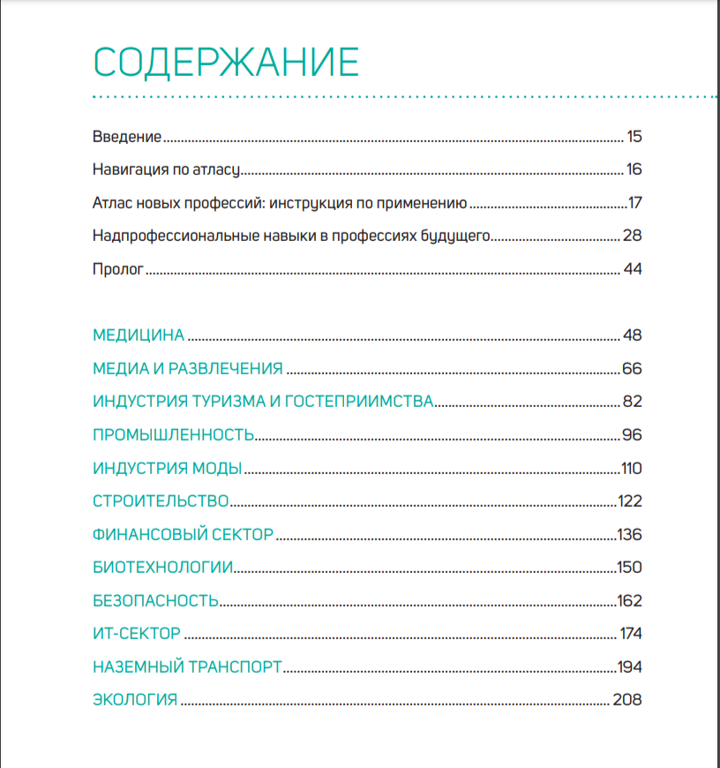

Slide 17
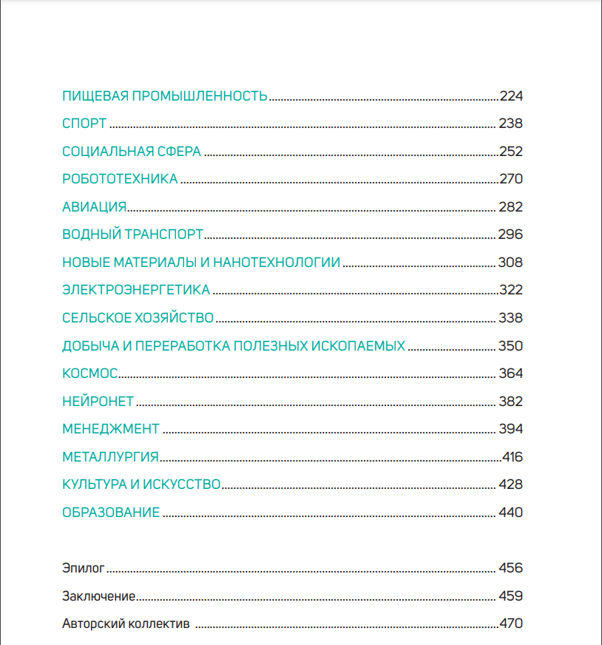

Slide 18
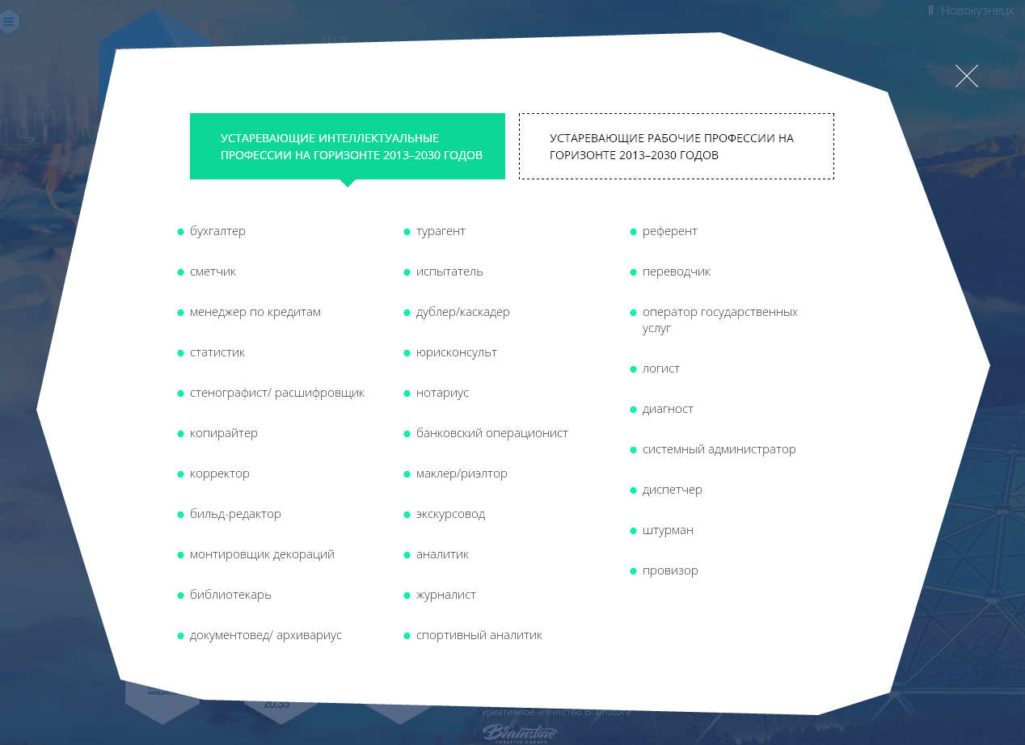

Slide 20
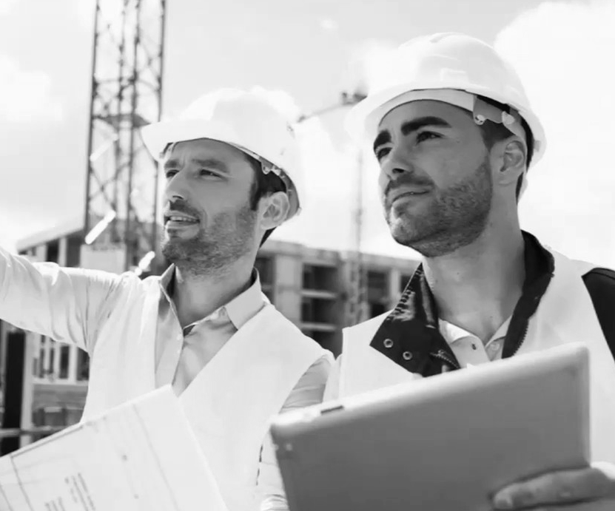
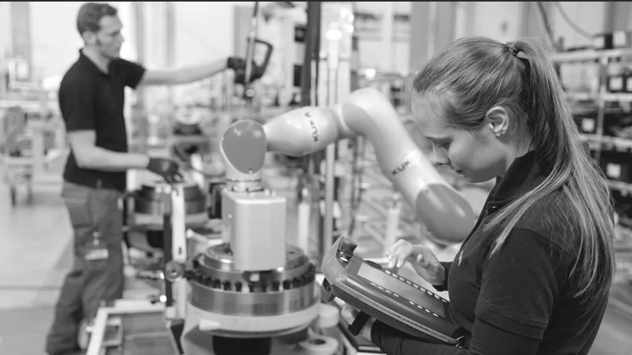
УСЛУГИ СЛУЖБЫ ЗАНЯТОСТИ ДЛЯ ГРАЖДАН
УСЛУГИ ПРОФКОНСУЛЬТАНТОВ
ПОМОЩЬ В ВЫБОРЕ ПРОФЕССИИ
ПОДБОР ВАРИАНТОВ ТРУДОУСТРОЙСТВА
ПСИХОЛОГИЧЕСКАЯ ПОДДЕРЖКА
ТРЕНИНГИ ПО ТЕХНОЛОГИИ ПОИСКА РАБОТЫ
УСЛУГИ ПРОФЕССИОНАЛЬНОГО ОБУЧЕНИЯ
ВРЕМЕННЫЕ И ОБЩЕСТВЕННЫЕ РАБОТЫ
ЯРМАРКИ ВАКАНСИЙ И УЧЕБНЫХ МЕСТ
ВСЕ УСЛУГИ ПРЕДОСТАВЛЯЮТСЯ БЕСПЛАТНО

Slide 21
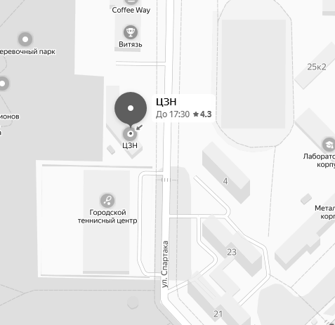
НАШИ КОНТАКТЫ
Кадровый центр «Работа России» г.Новокузнецка
Ул.Спартака, 7
ОТДЕЛ ПРОФОРИЕНТАЦИИ И ПРОФКОНСУЛЬТАЦИИ
КАБ.406,405,201,202
ТЕЛ.57-62-42, 57-62-29

